Slide 1

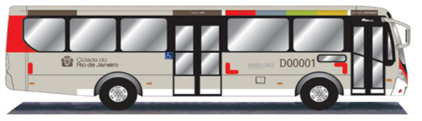
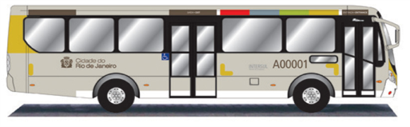
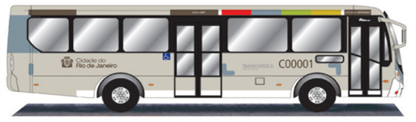
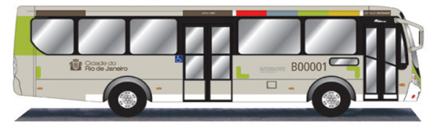
LINHAS MAIS RECLAMADAS
Ranking Negativo para Fiscalização Direcionada
Conduta Auxiliar
ANO V – Nº 01

Slide 2
CLASSIFICAÇÃO GERAL LINHAS ACIMA DA TOLERÂNCIA
A Classificação Final apresenta o resultado da aplicação da metodologia nos meses de novembro e dezembro de 2013 e janeiro de 2014.
A média de pontos entre as linhas é de 26,09% e a tolerância é de 28,69%
_____________________________________________________________________________________________________________________

Slide 3
CLASSIFICAÇÃO GERAL LINHAS ACIMA DA TOLERÂNCIA
_____________________________________________________________________________________________________________________

Slide 4
CLASSIFICAÇÃO GERAL LINHAS ACIMA DA TOLERÂNCIA

Slide 5
CLASSIFICAÇÃO GERAL LINHAS ABAIXO DA TOLERÂNCIA
_____________________________________________________________________________________________________________________

Slide 6
CLASSIFICAÇÃO GERAL LINHAS ABAIXO DA TOLERÂNCIA
_____________________________________________________________________________________________________________________

Slide 7
CLASSIFICAÇÃO GERAL LINHAS ABAIXO DA TOLERÂNCIA
_____________________________________________________________________________________________________________________

Slide 8
Resumo das Dez Linhas mais Reclamadas Conduta
______________________________________________________________________________________________________________
Dados relativos ao Trimestre novembro e dezembro de 2013 e janeiro de 2014.

Slide 9
TOTAL DE REGISTROS RECEBIDOS Por Tipo
3500
3000
2933
2500
2000
1500
1000
500
323
271
255
160
113
66
48
36
28
19
19
15
12
11
7
6
5
5
4
4
3
2
2
1
1
1
1
1
1
1
1
1
0
29,I
40,V
29,VI
39
40,I
29,IV
29,XVI
34
29,X
29,XII
29,XV
29,II
29,VIII
40,IV
29,VII
29,V
29,III
29,XIV
32
30
40,III
29,XI
29,IX
29,XX
33
35
40,II
37
41,I
29,XIII
29,XVII
29,XIX
29,XVIII
________________________________________________________________________________________________________________
Total de registros recebidos: 4356 Registros recebidos por tipo: 33 Total de pontos: 11138,94

Slide 10
TOTAL DE REGISTROS RECEBIDOS Por Grupo
_______________________________________________________________________________________________________________
Os registros do Grupo E (Empresa)) variam de E1 (mais grave) até E4

Slide 11
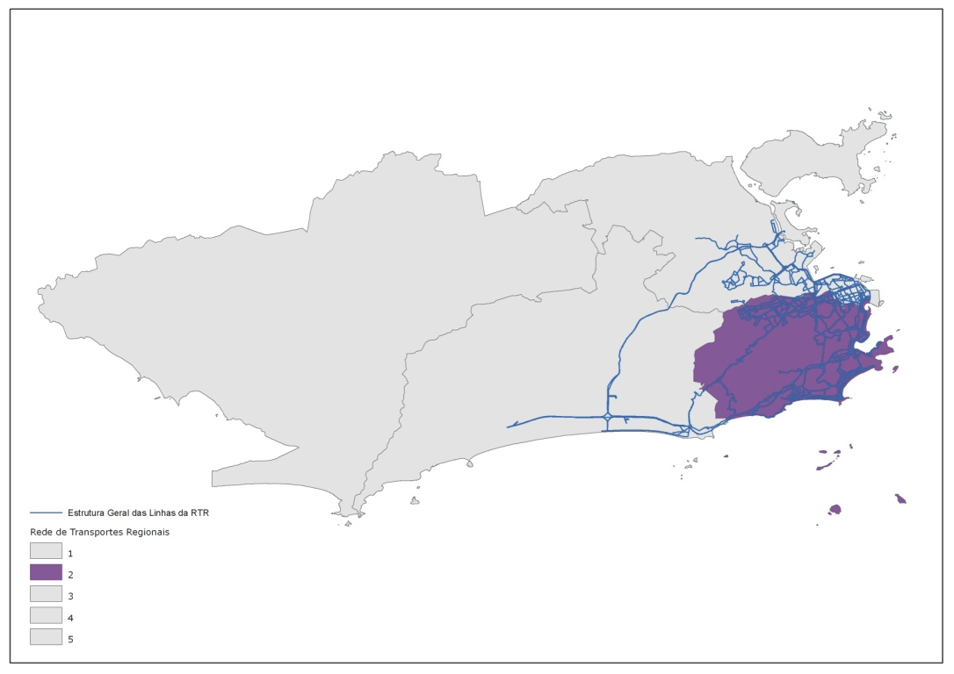
RTR-2

Slide 12
RTR-2 LINHAS RECLAMADAS
Percentual de Linhas Reclamadas: 85,71%
Intra-Região: 93,75%
Inter-Região: 77,42%
Região Centro: 81,82%
__________________________________________________________________________________________________________________
A RTR-2 possui o total de 112 linhas. No Trimestre 96 linhas foram reclamadas, das quais são 45 Intra-Região, 24 Inter-Região e 27 da Região Centro.

Slide 13
RTR-2 LINHAS RECLAMADAS

Slide 14
RTR-2 TOTAL DE REGISTROS POR TIPO
______________________________________________________________________________________________________________
Total de registros recebidos: 1147 Registros recebidos por tipo: 25 Total de pontos: 2740,35

Slide 15
RTR-2 Bairro da Ocorrência

Slide 16
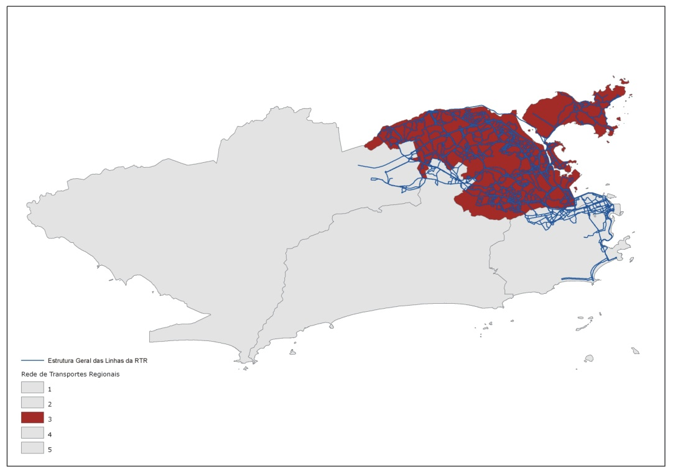
RTR-3

Slide 17
RTR-3 LINHAS RECLAMADAS
Percentual de Linhas Reclamadas: 78,42%
Intra-Região: 78,57%
Inter-Região: 76,19%
Região Centro: 80%
_________________________________________________________________________________________________________________________
A RTR-3 possui o total de 139 linhas. No Trimestre 109 linhas foram reclamadas, das quais são 33 Intra-Região, 32 Inter-Região e 44 da Região Centro.

Slide 18
RTR-3 LINHAS RECLAMADAS

Slide 19
RTR-3 TOTAL DE REGISTROS POR TIPO
________________________________________________________________________________________________________________
Total de registros recebidos: 1272 Registros recebidos por tipo: 21 Total de pontos: 2693,78

Slide 20
RTR-3 Bairro da Ocorrência

Slide 21
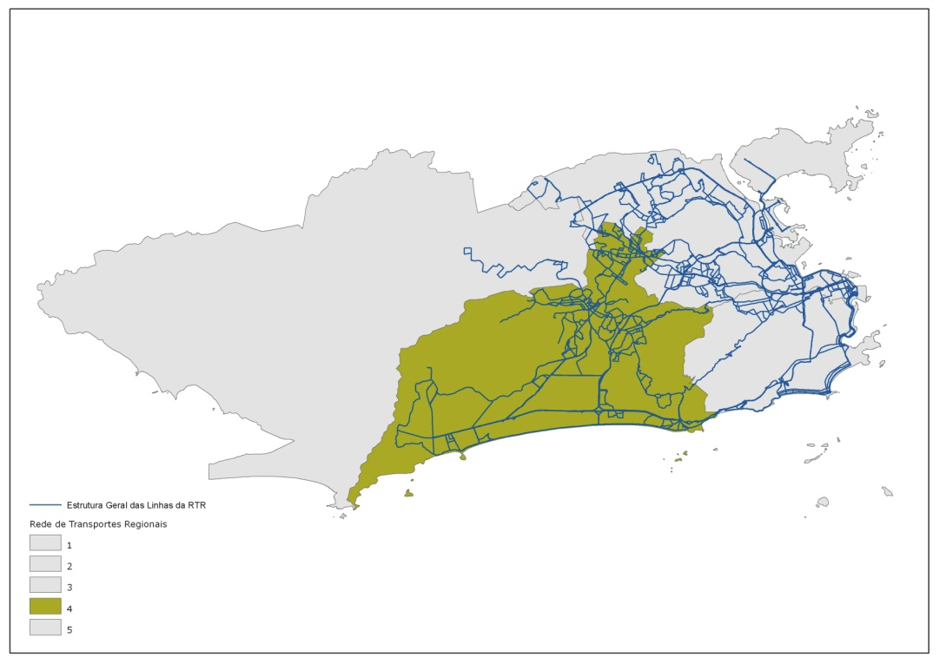
RTR-4

Slide 22
RTR-4 LINHAS RECLAMADAS
Percentual de Linhas Reclamadas: 83,70%
Intra-Região: 75,55%
Inter-Região: 78,26%
Região Centro: 97,73%
___________________________________________________________________________________________________________________________
A RTR-4 possui o total de 135 linhas. No Trimestre 113 linhas foram reclamadas, das quais são 34 Intra-Região, 36 Inter-Região e 43 da Região Centro.

Slide 23
RTR-4 LINHAS RECLAMADAS

Slide 24
RTR-4 TOTAL DE REGISTROS POR TIPO
______________________________________________________________________________________________________________________
Total de registros recebidos: 1063 Registros recebidos por tipo: 21 Total de pontos: 3010,92

Slide 25
RTR-4 Bairro da Ocorrência

Slide 26
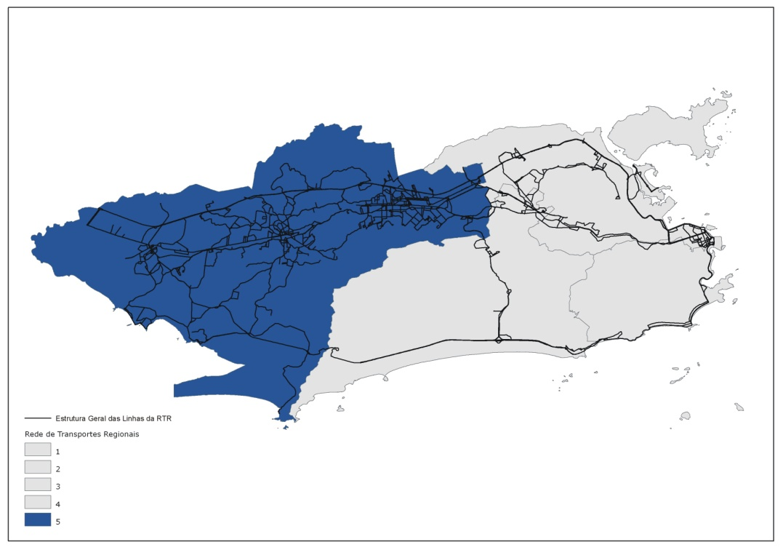
RTR-5

Slide 27
RTR-5 LINHAS RECLAMADAS
Percentual de Linhas Reclamadas: 78,98%
Intra-Região: 71,95%
Inter-Região: 80,95%
Região Centro: 91,43%
________________________________________________________________________________________________________________________
A RTR-5 possui o total de 138 linhas. No Trimestre 109 linhas foram reclamadas, das quais são 59 Intra-Região, 17 Inter-Região, 32 da Região Centro
e 01 BRT-Transoeste.

Slide 28
RTR-5 LINHAS RECLAMADAS

Slide 29
RTR-5 TOTAL DE REGISTROS POR TIPO
_______________________________________________________________________________________________________________________
Total de registros recebidos: 874 Registros recebidos por tipo: 22 Total de pontos: 2693,90

Slide 30
RTR-5 Bairro da Ocorrência

